Slide 1
Introducere în Sisteme de operare
1.1 – Bazele SO
1.2 – Microsoft Windows
1.3 – Unix si Linux pe Desktop
1.4 – Bazele NOS

Slide 2
Comenzi Unix/Linux introductive
who am I (whoami)
echo $LOGNAME
id –un
uname –a
hostname
Comenzi de tip “help”:
man
whatis
apropos

Slide 3
Comenzi Unix/Linux introductive (seminar)
cd (change directory)
mkdir (make directory)
pwd (print working directory)
rmdir (remove directory)
ls (list) -list files&directories from a directory
Caractere speciale:
~ “home directory”
/ “root directory” – directorul rădăcină al sist de fișiere Unix/Linux
Orice cale absolută pornește din rădăcină (root): /home/ubuntu/dir1/file01
O cale care nu pornește din rădăcină se numește cale relativă:
dir1/dir2/file02

Slide 4
Comenzi Unix/Linux introductive (seminar)
Pentru crearea unui shell script:
folosim editorul pico astfel:
$ pico program01 (semnul $ este prompterul Linux)
după ce scriem liniile de program salvăm fisierul (Ctrl+o) și ieșim din editor (Ctrl+x)
acordăm drept de execuție fișierului program01 cu comanda:
$ chmod +x program01
rulăm programul creat folosind comanda:
$ ./program01
Cine este $PATH?

Slide 5
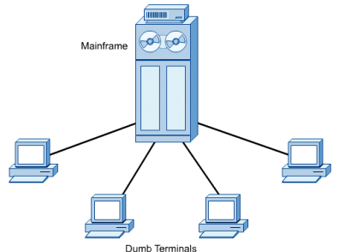
O privire de ansamblu a SO pentru PC-uri
Calculatoarele de tip desktop (microcomputere) au devenit populare la începutul anilor ‘80.
Utilizatorii acestor prime PC-uri foloseau sistemele pentru îndeplinirea unor funcţii diverse, precum procesare de texte, contabilitate sau jocuri pe calculator.
Productivitatea era însă limitată de imposibilitatea acestora să partajeze informaţii cu alte sisteme.

Slide 6
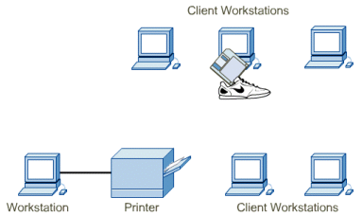
PC-urile şi reţelele de calculatoare
Pe masură ce tehnologia computerelor a evoluat, companiile au început să-şi instaleze reţele locale (LAN) pentru a permite interconectarea PC-urilor desktop în scopul partajării datelor şi al perifericelor (imprimante, spre exemplu).
Un sistem de operare de reţea (NOS) necesită mai multă putere de procesare decât versiunea desktop.
A apărut astfel o nouă categorie de PC-uri: serverele de reţea.
Aceste calculatoare rulează un NOS şi au devenit punctul central al reţelelor locale de PC-uri.

Slide 7
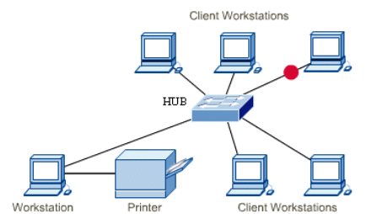
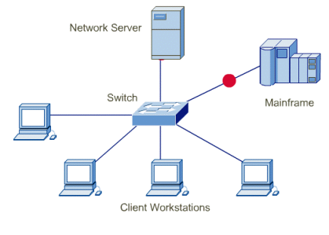
PC-urile şi reţelele de calculatoare
Navigarea Web, electronic mail (e-mail) şi alte aplicaţii bazate pe Internet sunt acum în centrul utilizării calculatoarelor.
Pentru a oferi acces la aceste tehnologii Internet, marile companii de software (Microsoft şi altele) şi-au refacut sistemele de operare de tip desktop.
SO de tip desktop includ astăzi multe dintre facilităţile şi serviciile disponibile odinioară doar pentru sistemele de operare de reţea (NOS).

Slide 8
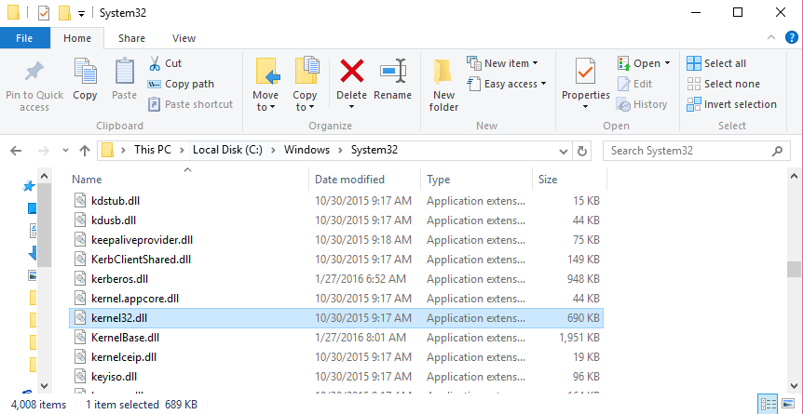
Kernel-ul
Kernel-ul este cel mai folosit termen pentru descrierea nucleului (centrului) sistemului de operare.
Acesta reprezintă o mică parte de cod (software) ce este încărcată în memorie atunci când computerul porneşte.
Acest cod conţine instrucţiuni ce îi permit acestuia să administreze echipamente hardware, alocarea memoriei, procesele sistem şi alte programe.
Pentru Linux, kernelul se găsește în /boot.
Mai multe info: https://learning.lpi.org/en/learning-materials/010-160/4/4.3/4.3_01/

Slide 9
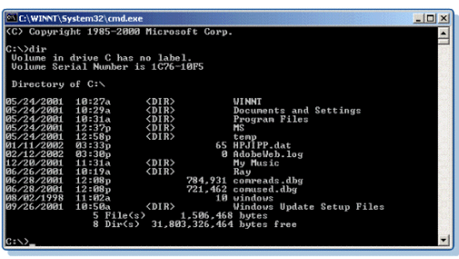
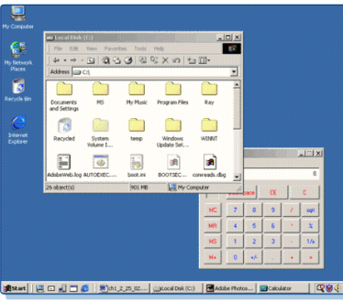
Interfaţa utilizator
IU este componenta de interacţiune dintre SO şi utilizator.
IU este asemenea unui interpretor ce interpretează apăsarea unei taste a tastaturii, un click de mouse sau alt input pentru programele respective.
O interfaţă utilizator grafică (GUI) permite utilizatorului să folosească software-ul folosind obiecte vizuale precum ferestre, meniuri de tip “pull-down”, pointeri şi simboluri grafice.

Slide 10
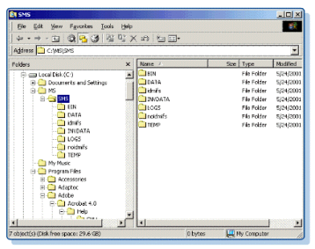
Sistemul de fişiere
Într-un sistem de fişiere ierarhic, fişierele se află în containere logice aranjate într-o structură arborescentă.
Sistemul de fişiere începe cu rădăcina arborelui.
UNIX şi Linux numesc aceste containere “directoare” şi “subdirectoare”.
Windows şi Macintosh folosesc termenii de "folder" şi "subfolder“.

Slide 11
Sistemul de fişiere
Un tip de sistem de fişiere foarte răspândit este File Allocation Table (FAT).
Sistemele FAT sunt administrate pe disc de către sistemul de operare.
Tabela conţine o hartă a fişierelor şi locul unde sunt stocate acestea pe disc.
Tabela FAT face referire la clusterele hard-discului, ce reprezintă unitatea logica de bază a stocării pe disc.
Un anumit fişier poate fi stocat pe mai multe clustere, dar un cluster poate conţine date dintr-un singur fişier.
Sistemul de operare foloseşte tabela FAT pentru a găsi toate clusterele de pe disc unde sunt stocate fişierele.

Slide 12
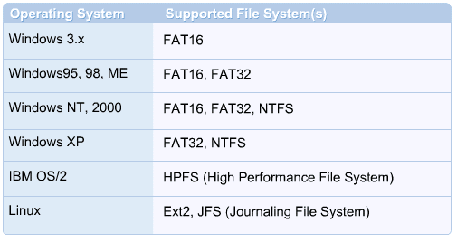
Sistemul de fişiere
Există trei tipuri de sisteme FAT:
FAT12
FAT16
FAT32
FAT16 şi FAT32 reprezintă versiuni îmbunătăţite ale sistemului original FAT.

Slide 13
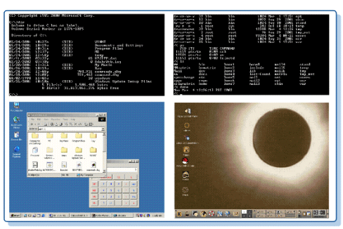
SO de tip Desktop
Microsoft Disk Operating System (MS-DOS) este unul dintre primele SO desktop ce se mai întalneşte uneori pentru a oferi suport unor aplicaţii vechi.
Microsoft Windows include Windows 95, 98, ME, NT, 2000, XP, Vista, Windows 7, Windows 8.
Apple Macintosh OS (Mac OS) include OS 8, OS 9, and OS X (OS 10).
Linux include diverse distribuţii din partea mai multor companii precum Red Hat, Caldera, Santa Cruz Operation (SCO), SuSE şi altele.
UNIX include distribuţii ale unor mari companii de software, precum HP-UX (HP), Sun Solaris (Sun Microsystems), AIX (IBM), ş.a.

Slide 14
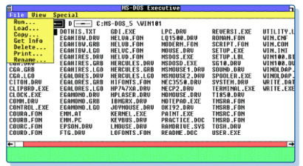
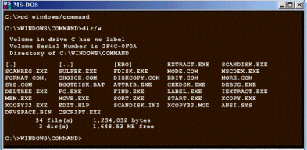
MS-DOS
Microsoft a scos pe piata primul produs Windows - Windows 1.0, in 1985.
Versiunea Microsoft a SO DOS (MS-DOS) a fost construit pe un SO denumit 86-DOS sau QDOS (Quick and Dirty Operating System).
Firma Seattle Computer Products a scris QDOS-ul pentru a rula pe procesorul Intel 8086.
IBM a utilizat procesorul 8088 (o versiune mai ieftină) în noua linie de PC-uri.
Microsoft a cumpărat drepturile de autor pentru QDOS și a scos pe piață MS-DOS în 1981.

Slide 15
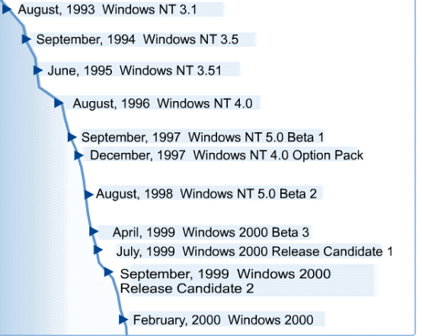
Windows NT si Windows 2000
Evolutia familiei de sisteme de operare Windows de la NT 3.1 până la apariția Windows 2000.

Slide 16
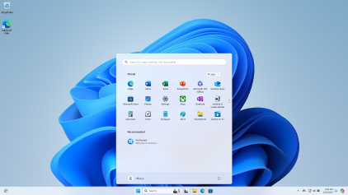
Windows 11
Ultima versiune a SO Windows este 11 este aceea din 5 Oct. 2021, cu ultimul update din feb 2024 23H2 (10.0.22631.3155).
Compania Microsoft oferă actualizări majore o dată la fiecare 6 luni.

Slide 17
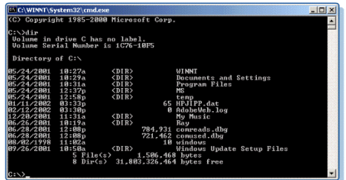
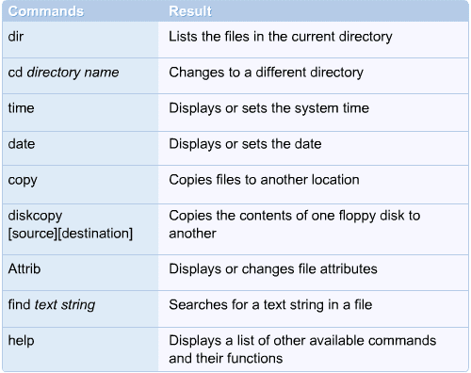
Windows CLI
Toate versiunile de Windows include un mediu de lucru la linia de comandă ce permite utilizatorului să folosească comenzile MS-DOS uzuale.
Pentru a accesa linia de comandă în Windows, selectați Run din meniul Start și tastați cmd, în caseta de dialog Run (sau scrieți cmd după ce ați apăsat pe lupa de căutare din stânga jos).

Slide 18
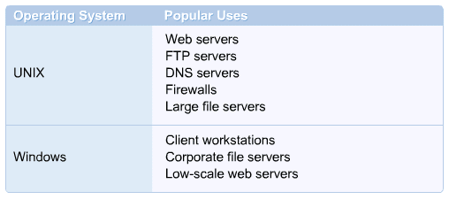
Unix si Linux pe Desktop
Există zeci de variante diferite de UNIX/Linux.
O mare parte a rețelei Internet rulează pe sisteme puternice UNIX/Linux.
Cu toate că SO UNIX este în general asociat cu hardware scump și este considerat neprietenos cu utilizatorul, ultimile dezvoltări (incluzând aici și crearea Linux-ului) au schimbat această imagine.

Slide 19
Originile Linux-ului
Începând cu sfârșitul anilor ‘90, Linux-ul a devenit o alternativă viabilă pentru UNIX pe servere și pentru Windows pe desktop.
Popularitatea SO Linux pe desktop a contribuit la interesul folosirii unor distribuții de UNIX pe desktop, precum FreeBSD și Sun Solaris.
Versiunile de Linux pot rula acum pe aproape orice procesor.

Slide 20
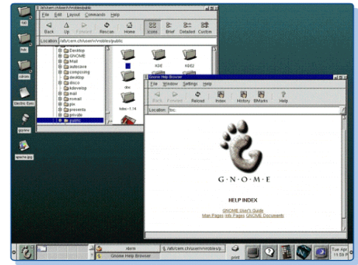
Linux/UNIX GUI
Atât UNIX-ul cât și Linux-ul sunt capabile să ruleze interfețe grafice de tip GUI.
Din cauza faptului că există atât de multe versiuni diferite de UNIX și Linux, există o serie întreagă de interfețe grafice dintre care putem alege.
UNIX/Linux se bazează pe sistemul X Window pentru a afișa interfața grafică.
GNOME (GNU Network Object Model Environment) conține un GUI și un set de aplicații dezvoltate pentru Linux

Slide 21
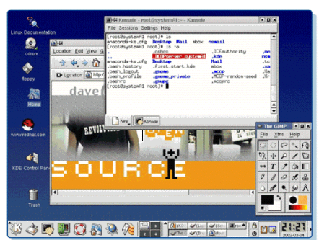
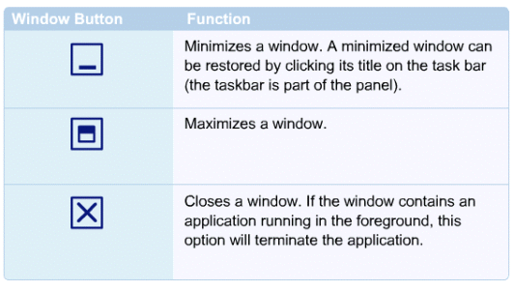
Linux/UNIX GUI
Există mai multe medii grafice desktop pentru Linux, precum KDE (Kool Desktop Environment) și GNOME. Dintre acestea, GNOME a devenit treptat un GUI "standard" UNIX și Linux.
SO Linux oferă suport pentru zeci de “window managers”, astfel încât fiecare poate fi setat în funcție de dorințe - nu există un anume standard de design pe care trebuie să îl respecte o fereastră.

Slide 22
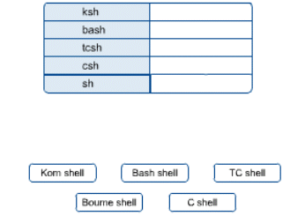
Originile SO UNIX
SO UNIX și Linux au fost proiectate pentru a fi flexibile și personalizabile.
SO UNIX și Linux oferă suport pentru diverse interfețe utilizator.
Cele mai cunoscute interfețe bazate pe text se numesc shell-uri.
Utilizatorii tastează comenzile, care sunt apoi interpretate de către shell.

Slide 23
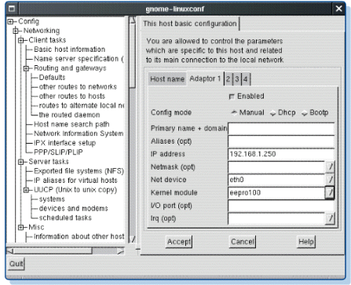
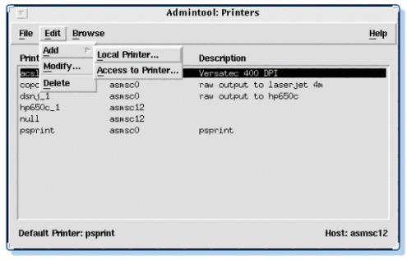
Instrumente de configurare a SO Linux si UNIX
Diversele versiuni de UNIX și Linux oferă o mulțime de instrumente de configurare asemănătoare cu Control Panel-ul din Windows.
Există astfel atât instrumente la linia de comandă pentru medii CLI, cât și instrumente pentru medii grafice (de ex. linuxconf pentru Linux, sau admintool pentru Solaris).

Slide 24
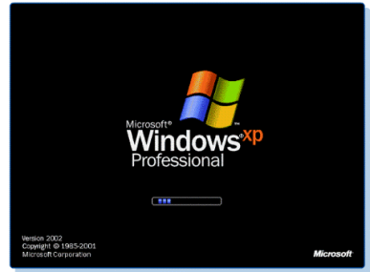
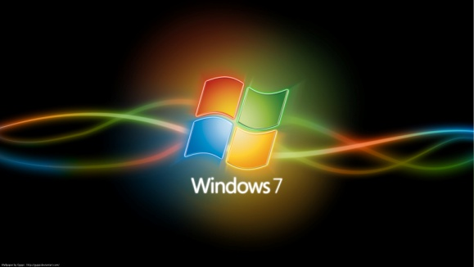
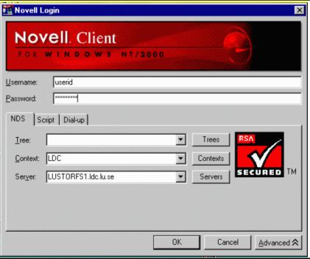
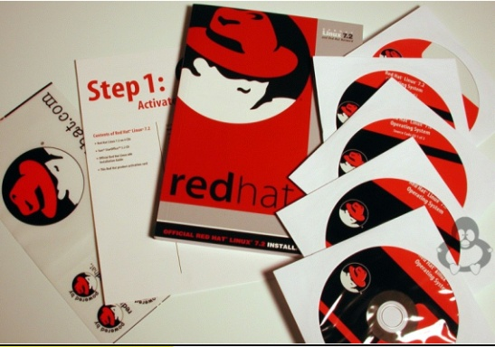
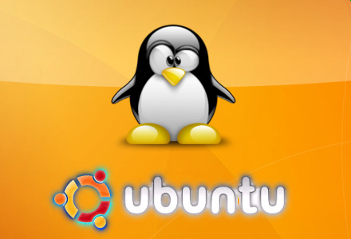
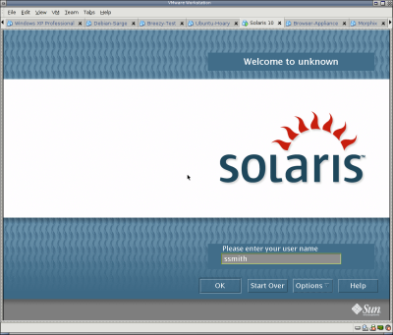
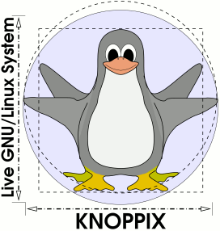
SO de rețea
Limitările primelor SO de tip desktop au condus la dezvoltări software mai puternice: SO de rețea (astăzi, practic toate sistemele de operare sunt So de rețea)
SO de rețea au incluse componente și servicii de conectare la rețea, rulare multiuser și tehnologii sofisticate de securitate și partajare de fișiere.
Principalele SO de rețea folosite astăzi:
Microsoft Windows
Linux
Unix

Slide 25
Scurtă comparație între SO Windows și Linux
Windows a fost introdus pe piață pentru a fi “user-friendly”, cu o interfață grafică (GUI), inițial ca SO desktop.
Rădăcinile Linux-ului încep cu UNIX și cu proiectarea modulară ce a făcut popular Linux-ul printre administratorii de sisteme.
Interfață în mod text/grafic (ambele)
Costuri (diferențe)
Modalitatea de obținere/instalare a SO
Abilitatea de a rula direct de pe CD
Disponibilitatea aplicațiilor și modul de obținere a software-ului
Vulnerabilitatea față de viruși
Caracteristici de securitate
Suport multi-utilizator

Slide 26
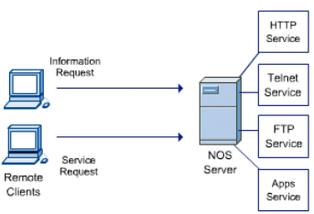
Modelul Client-Server
Majoritatea aplicațiilor de rețea ce includ aplicațiile Internet -precum World Wide Web (WWW) și e-mail, sunt construite pe baza unei relații client/server.
Un server oferă servicii de rețea (spre exemplu, e-mail) altor programe denumite clienți.
Odată pornit, un program server așteaptă să primească cereri din partea programelor client. Dacă este recepționată o cerere corectă, serverul răspunde printr-un mesaj ce conține informația respectivă către client.

Slide 27
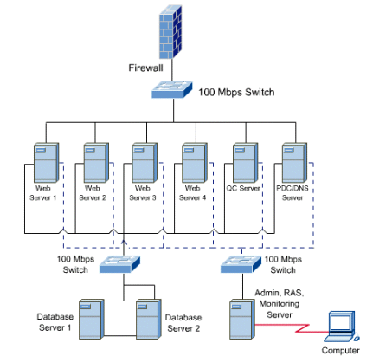
Modelul Client-Server
Orice computer poate acționa ca server atât timp cât este conectat la rețea și configurat corespunzător.
Majoritatea companiilor se bazează pe folosirea serviciilor cheie de rețea prin instalarea unor computere high-end (servere) ce rulează SO de rețea optimizate pentru asigurarea serviciilor clienților la distanță.

